Slide 1


프로젝트 2
E-commerce 기업 고객 이탈 예측 및 예방 전략
발표자 : 이새벽

Slide 2
Part 1
목 적

Slide 3
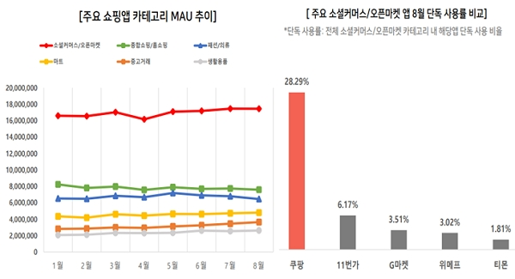
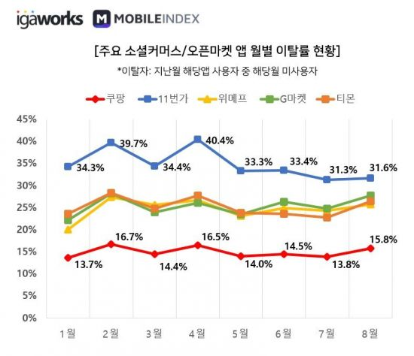



< 목 적 >
이커머스 시장 급격히 확대되면서 끊임없이 새로운 커머스 앱 생겨남
쿠팡 : 쇼핑 앱 사용률 1위, 이탈하지 않는 사용자도 1위
다른 기업 이탈률을 보면 최대 40%로 매우 높음
우리 회사는 고객 이탈률을 감소시키기 위해 어떤 노력을 해야하는가?

Slide 4

< 목 적 >
⭐ 목적 : 회사 이탈 예정 고객을 놓치지 않기 위한 전략 수립⭐
데이터 시각화
전처리, 모델링

Slide 5
Part 2
데 이 터

Slide 6
< 데 이 터 >
Data
1. Customer ID | Unique customer ID (고객 ID)
2. Churn | Churn Flag (이탈 고객) / ⭐ target
3. Tenure | Tenure of customer in organization (고객의 가입기간)
4. PreferredLoginDevice | Preferred login device of customer (고객이 선호하는 로그인)
5. CityTier | City tier (도시 등급)
6. WarehouseToHome | Distance in between warehouse to home of customer (창고에서 고객 집까지의 거리)
7. PreferredPaymentMode | Preferred payment method of customer (고객이 선호하는 결제수단)
8. Gender | Gender of customer (고객의 성별)
9. HourSpendOnApp | Number of hours spend on mobile application or website (모바일 앱 또는 웹사이트에서 보낸 시간)
10. NumberOfDeviceRegistered | Total number of deceives is registered on particular customer (등록된 장치 수)
- 이커머스 회사 데이터
5630 rows, 20 columns 구성
타겟 : 이탈 고객 (이탈 X – 0, 이탈 O – 1)

Slide 7
< 데 이 터 >
Data
11. PreferedOrderCat | Preferred order category of customer in last month (선호 주문 카테고리)
12. SatisfactionScore | Satisfactory score of customer on service (서비스 만족도 점수)
13. MaritalStatus | Marital status of customer (고객의 결혼 여부)
14. NumberOfAddress | Total number of added added on particular customer (주소 수)
15. Complain | Any complaint has been raised in last month (지난달 컴플레인)
16. OrderAmountHikeFromlastYear | Percentage increases in order from last year (전 년도 대비 주문량 인상 퍼센트)
17. CouponUsed | Total number of coupon has been used in last month (지난 달에 사용한 총 쿠폰 수)
18. OrderCount | Total number of orders has been places in last month (지난 달에 이루어진 총 주문 수)
19. DaySinceLastOrder | Day Since last order by customer (마지막 주문 일)
20. CashbackAmount | Average cashback in last month (지난 달 평균 캐쉬백)
- 이커머스 회사 데이터
5630 rows, 20 columns 구성
타겟 : 이탈 플래그 (이탈 X – 0, 이탈 O – 1)

Slide 8
Part 3
E D A

Slide 9
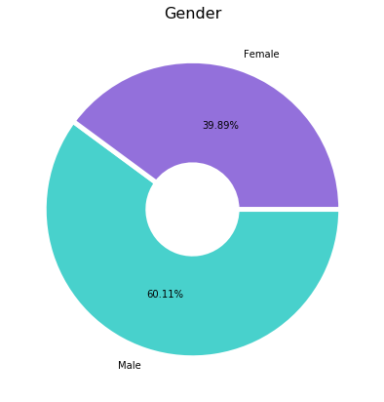
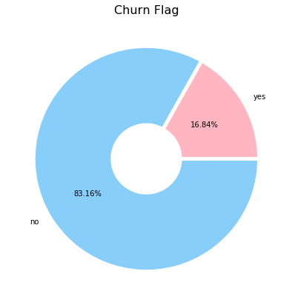
< E D A >
성별 : 남성 60%, 여성 40%
이탈하지 않은 고객 : 83%, 이탈한 고객 : 17%

Slide 10
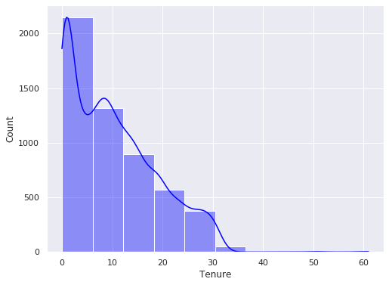
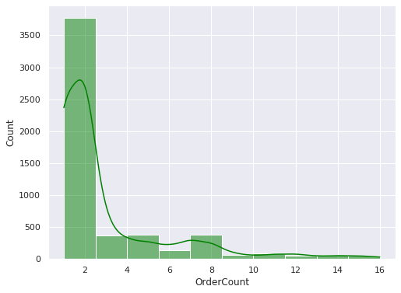


< E D A >
근무기간 : 0 ~ 5년이 2,000명 이상으로 가장 많았음
지난 달 총 주문 수 : 0 ~ 2번이 3,500명 이상으로 가장 많았음

Slide 11
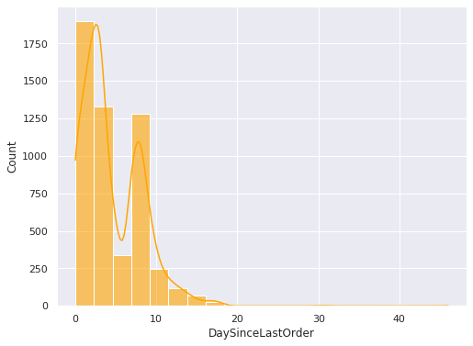
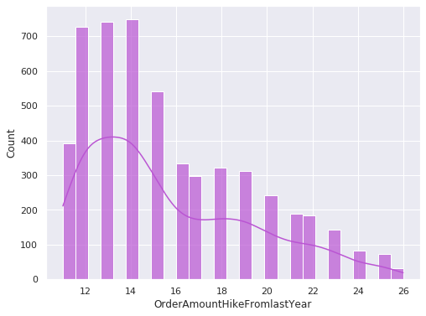


< E D A >
최근 주문 : 5일 이내가 3,000명 이상으로 가장 많았음
고객 주문 증가율 : 12 ~ 14가 2,219명으로 가장 많음

Slide 12
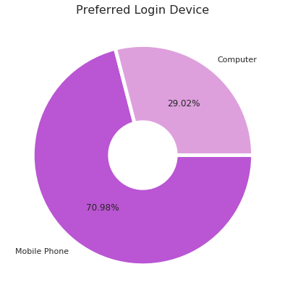
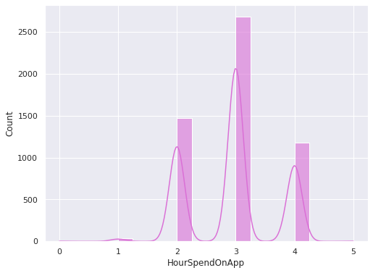

< E D A >
선호 로그인 디바이스 : 핸드폰이 71%, 컴퓨터가 29%
앱 사용 시간 : 3시간이 2,500명 이상으로 가장 많았음 (보통 사용 시간은 2 ~ 4시간 정도로 보임)

Slide 13
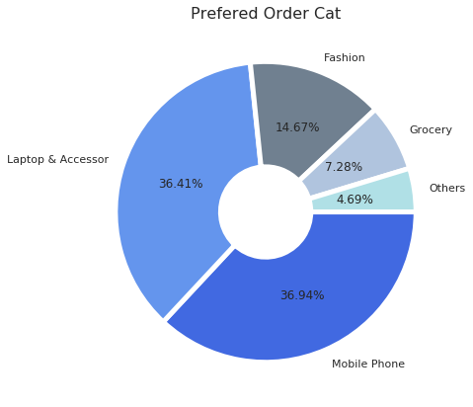
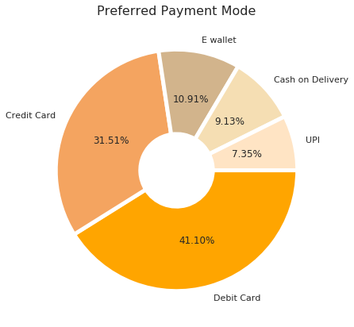
< E D A >
선호 구매 제품 : 핸드폰 37%, 랩탑 36%, 패션 15%, 식품 7%, 기타
선호 구매 수단 : Debit card(직불카드)와 Credit Card(신용카드)가 72%

Slide 14
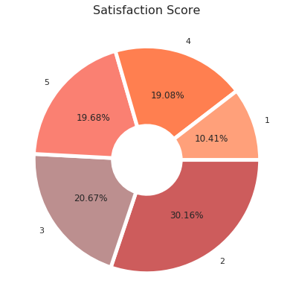
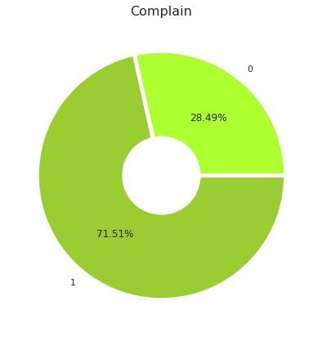
< E D A >
고객 만족도 : 2점 30%, 3점 21%, 5점 20%
컴플레인 : 72%가 컴플레인 X

Slide 15
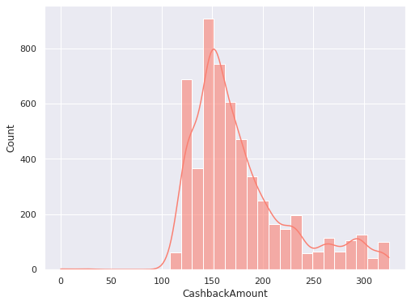
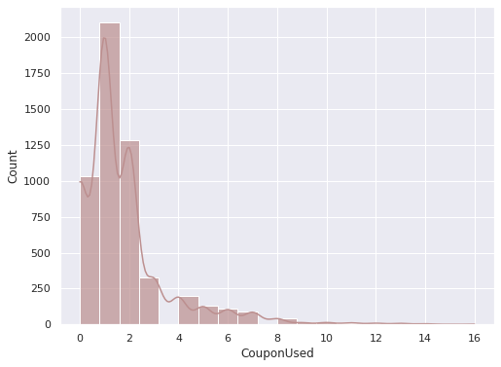


< E D A >
지난 달 쌓은 캐쉬백 : 150 포인트가 800명 이상으로 가장 많음
지난 달 사용 쿠폰 : 1개가 2,000명 이상으로 가장 많음

Slide 16
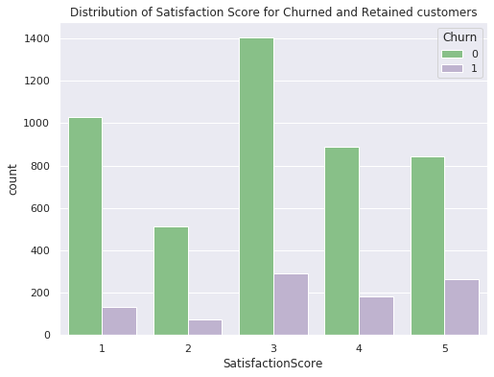
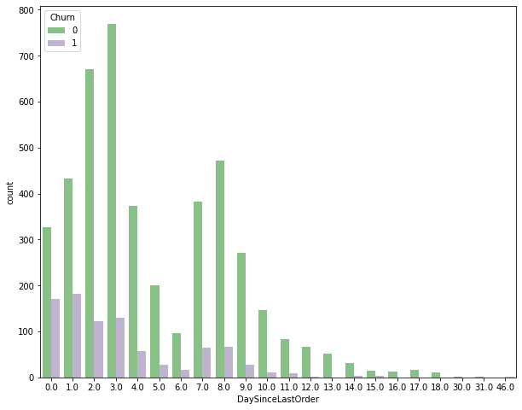


< E D A >
만족도에 따른 고객 이탈률 : 영향을 미치긴 하지만 미미한 수준
최근 주문에 따른 고객 이탈률 : 최근 마지막으로 주문한 고객들이 그렇지 않은 고객보다 이탈률 차이가 남

Slide 17
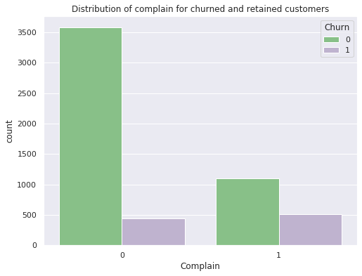
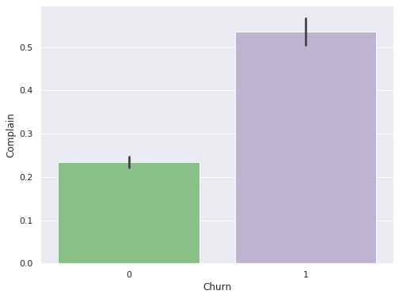

< E D A >
컴플레인에 따른 고객 이탈률 : 컴플레인을 건 쪽과 걸지 않은 쪽의 이탈률 차이가 큼
컴플레인으로 인한 이탈률(31.67%)은 컴플레인을 걸지 않은 고객의 전체 이탈률(10.93%)보다 3배 높음

Slide 18
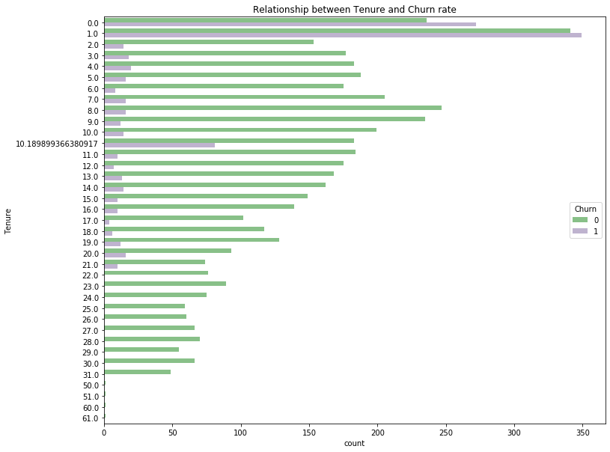
< E D A >
고객 가입 기간(개월)이 적을 수록 이탈률이 아주 크게 나타남

Slide 19
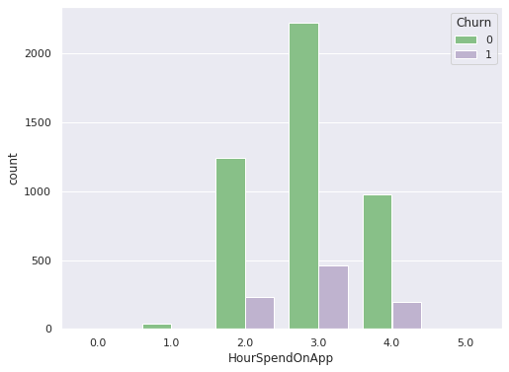
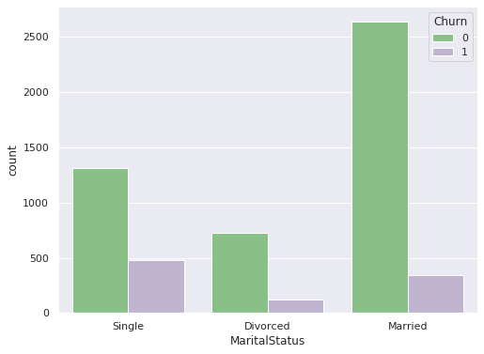


< E D A >
앱 사용시간에 따른 이탈률 : 3시간 정도 사용이 이탈률 가장 높음
결혼 여부에 따를 이탈률 : 싱글일수록 이탈률이 높음

Slide 20
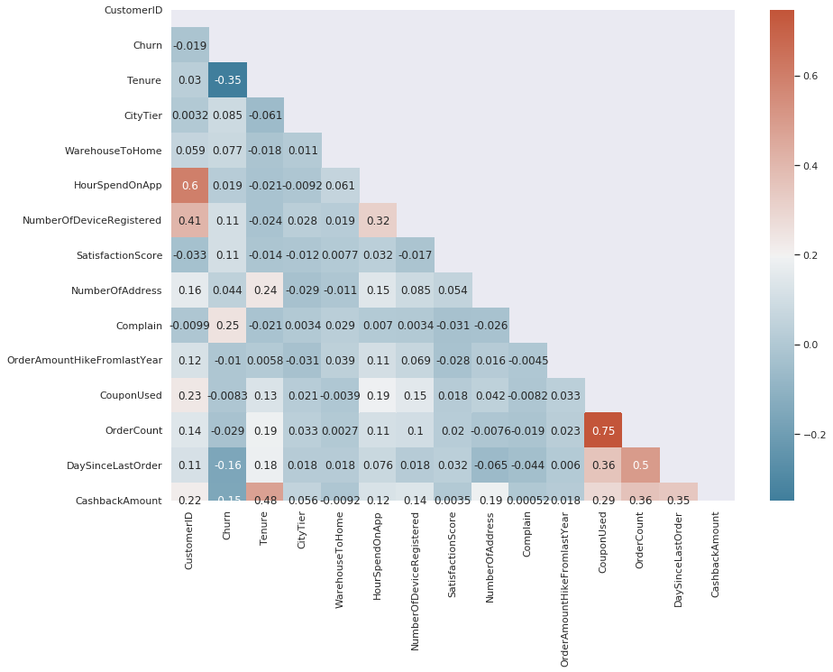



< 시 각 화 >

Slide 21
⭐ 정리 ⭐
이탈률 : 이탈 X - 83%, 이탈 O - 17%
근무기간 : 0 ~ 5년이 2000개 이상으로 가장 많았음
지난 달 총 주문 수 : 0 ~ 2번이 3500명 이상으로 가장 많았음
최근 주문 : 5일 이내가 3000명 이상으로 가장 많았음
고객 주문 증가율 : 14가 750명으로 가장 많음
선호하는 로그인 디바이스 : Mobile Phone과 Phone 합쳐줌, 모바일 폰이 71%, 컴퓨터가 29%
선호하는 구매 : 1. 모바일 폰 37%, 랩탑 36%, 패션 15%, 식품 7%, 기타 5%
선호하는 구매 수단 : Debit card(직불카드) 41% Credit Card(신용카드) 32%, e-wallet 11%, cash on delivery 9%, UPI(유니온페이) 7%
고객만족도 : 1점(10%), 2점(30%), 3점(21%), 4점(19%), 5점(20%)
가입기간(개월) : 적을 수록 많이 이탈함
컴플레인 : 컴플레인 X - 72%, 컴플레인 O - 28%
전 달 캐쉬백 : 150 포인트가 800명 이상으로 가장 많음
쿠폰 사용 : 1개 사용이 2000명 이상으로 가장 많음
결혼 여부 : 싱글이 이탈률 더 높음
고객만족도는 이탈률에 영향 미침
이탈률에 가장 큰 영향을 미치는 변수는 가입 기간 및 컴플레인

Slide 22
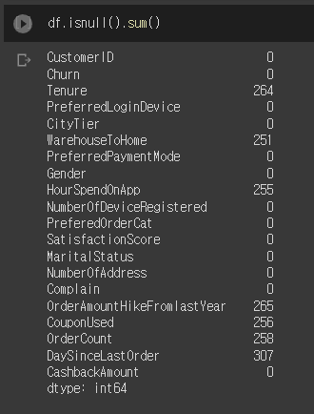
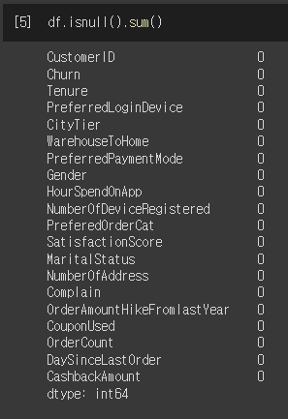
< E D A >
총 데이터 수가 너무 적어 결측치 drop 할 수 없음
결측치를 0으로 채우면 분석에 영향 감
→ 각 변수의 평균값으로 결측치 처리 ( + 중복값 0)

Slide 23
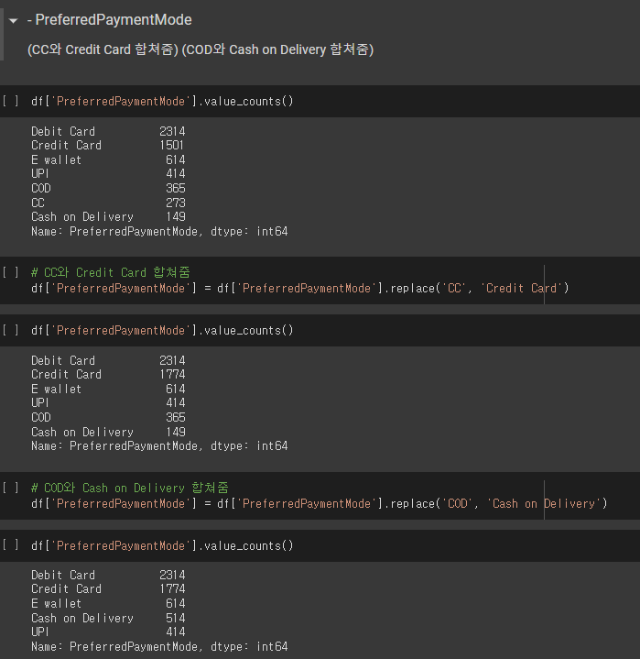
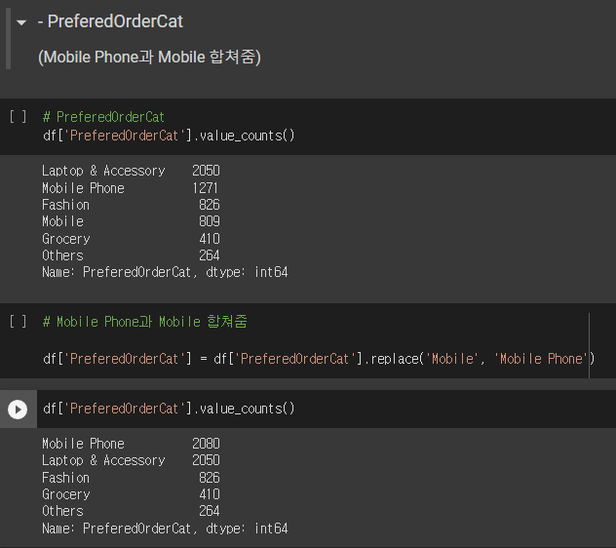






< E D A >
같은 이름 합쳐줌
Mobile phone – Phone
CC – Credit Card / COD – Cash On Delivery

Slide 24
Part 4
모 델 링

Slide 25
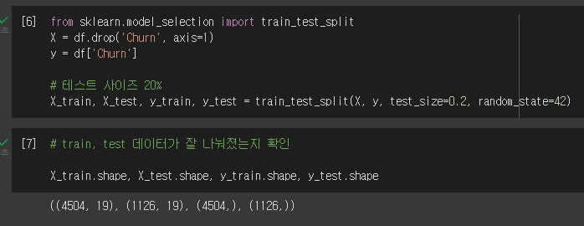
< 모 델 링 >
Train 80%, test 20%
원핫인코딩 후 데이터 → 4504개 샘플, 35개의 컬럼으로 구성

Slide 26
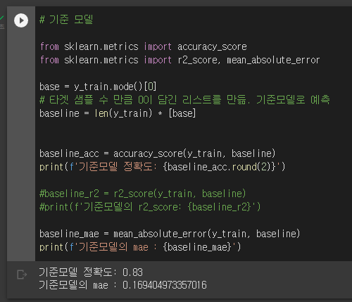
< 모 델 링 >
기준모델 만듦
기준모델 정확도 : 0.83

Slide 27
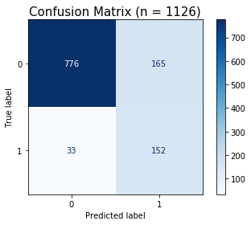
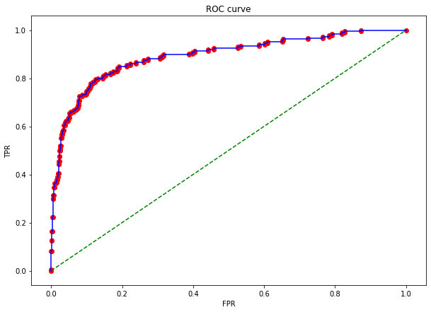
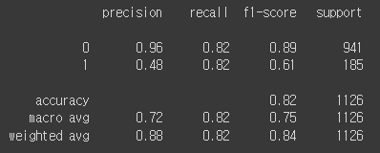
< 로지스틱 회귀 모델 >
로지스틱 회귀 모델 정확도 : 0.82
Train 정확도 : 0.84 / Test 정확도 : 0.85
class_weight="balanced" <- 가중치 줘서 과적합 해결
AUC : 0.89
Test score for Logistic Regression: 0.6055776892430279 (0.6)
Training score for Logistic Regression: 0.5886757136172204 (0.59)

Slide 28
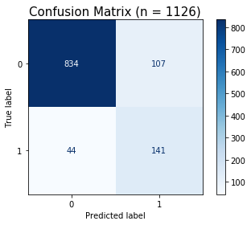
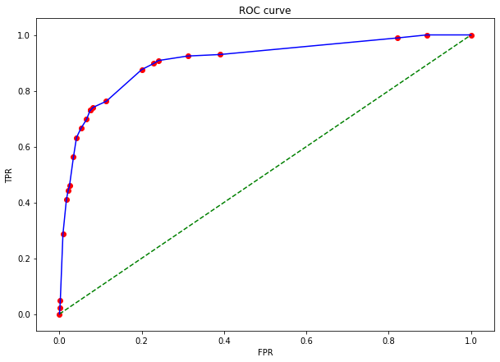
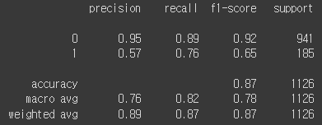
< 결정 트리 >
결정 트리 모델 정확도 : 0.87
Train 정확도 : 1.0 / Test 정확도 : 0.96
max_depth=6, class_weight="balanced" <- 가중치 줘서 과적합 해결
AUC : 0.90
Test score for DecisionTree: 0.651270207852194 (0.65)
Training score for DecisionTree: 0.6889742183214481 (0.69)

Slide 29
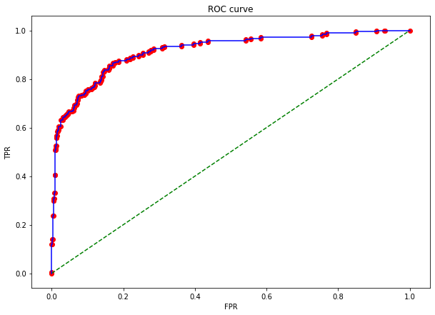
< 랜덤 포레스트 >
렌덤 포레스트 모델 정확도 : 0.87
Train 정확도 : 1.0 / Test 정확도 : 0.97
max_depth=6, class_weight="balanced" <- 가중치 줘서 과적합 해결
AUC : 0.92
Test score for Random Forest: 0.651270207852194 (0.65)
Training score for Random Forest: 0.7018498367791076 (0.7)

Slide 30
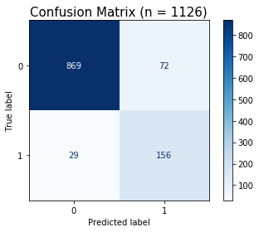
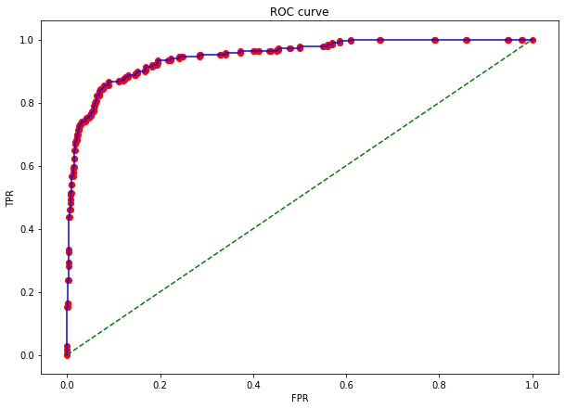
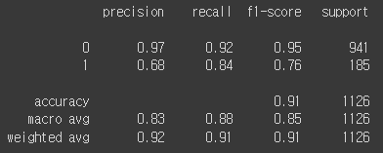
< XGBoost >
XGBoost 모델 정확도 : 0.91
Train 정확도 : 0.93 / Test 정확도 : 0.92
AUC : 0.95
Test score for XGBoost : 0.7554479418886199 (0.76)
Training score for XGBoost : 0.8145620022753128 (0.81)

Slide 31
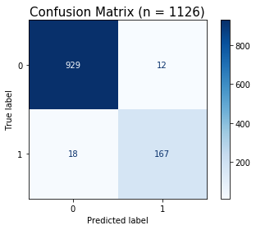
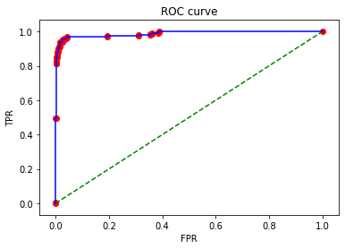
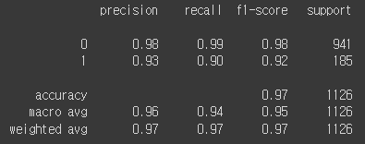
< RandomSearchCV – XGBoost >
최적 하이퍼파라미터 찾기 위해 RandomSerchCV 사용
XGBoost 모델 정확도 : 0.97
AUC : 0.99
Test score for XGBoost: 0.9175824175824175 (0.92)
Training score for XGBoost: 0.9980379332897319 (1.0)
→ 과적합된 것을 볼 수 있음 → 데이터 수가 너무 불균형해서 그런가? → 언더샘플링

Slide 32
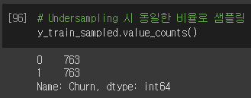

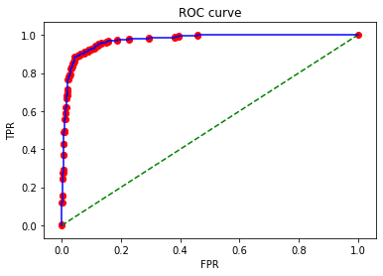
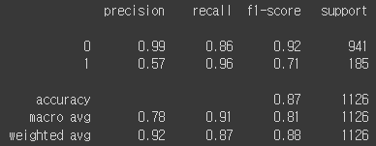


< Undersampling – XGBoost >
XGBoost 모델 정확도 : 0.87
AUC : 0.97
Test score for XGBoost: 0.7108433734939759 (0.71)
Training score for XGBoost: 0.7660642570281123 (0.77)
→ 기존 XGBoost test score와 비교하면 학습에 사용된 데이터 수가 크게 감소되어 더 낮은 성능 결과를 반환한 것으로 보임
기존 데이터 수가 너무 적어서 오버샘플링으로 다시 학습시켜보고자 함

Slide 33
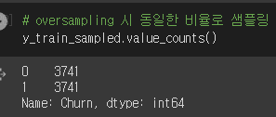
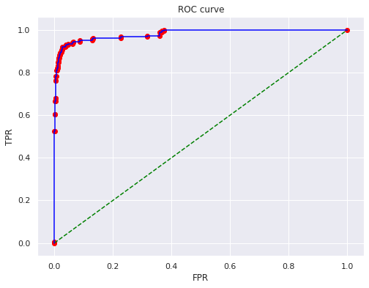
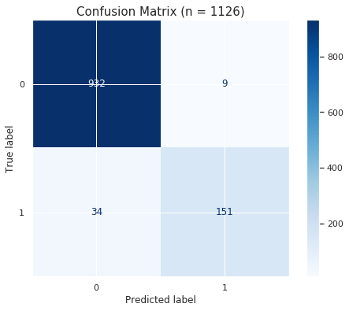
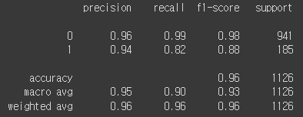

< Oversampling – XGBoost >
XGBoost 모델 정확도 : 0.96
AUC : 0.98
Test score for XGBoost: 0.8753623188405797 (0.89)
Training score for XGBoost: 0.998032786885246 (0.99)
⭐ 최종 모델

Slide 34









< Undersampling – XGBoost >

Slide 35
Part 5
결 론

Slide 36
< 결 론 >
이커머스 회사 이탈 예정 고객을 예방하고자 데이터 분석 진행
타겟 : 이탈 고객(이탈하지 않은 고객 - 83%, 이탈한 고객 17%)
컴플레인에 따른 고객 이탈률 : 컴플레인을 건 쪽과 걸지 않은 쪽의 이탈률 차이가 큼 --> 컴플레인을 건 고객의 이탈률이 3배 더 높음
고객 가입 기간이 적을수록 이탈률이 매우 크게 나타남
즉, 이탈률에 가장 큰 영향을 미치는 변수는 가입 기간과 컴플레인인 것을 알 수 있음
중복값 X
결측치 각 변수 평균값으로 처리
train data 80%, test data 20%
원핫인코딩 후 데이터 : 4504 행, 35 컬럼

Slide 37
< 결 론 >
기준모델 정확도 : 0.83 / 로지스틱 회귀 정확도 : 0.82 / 결정트리 정확도 : 0.87 / 랜덤 포레스트 정확도 : 0.87 / XGBoost 정확도 : 0.87
로지스틱 회귀 test score : 0.6
결정트리 test score : 0.65
랜덤 포레스트 test score : 0.65
XGBoost → 최적 하이퍼파라미터 찾기 위해 RandomSearchCV → 데이터 불균형 막기 위해 Undersampling → 데이터 수가 너무 감소되는 현상이 발생하여 다시 Oversampling
최종 XGBoost test score : 0.89
permutation feature importance(순열 특성 중요도) : 1. Tenure / 2. Complain / 3. Number of address / 4. Cashback amount /
5. Day since last order / 6. Warehouse to home / 7. Satisfaction score

Slide 38


< 이탈 예방 전략 >
✔ Tenure
가입 기간이 짧은 고객(~2개월)은 그 이상 가입 고객보다 이탈 가능성이 매우 높음
→ 2개월 미만 고객에게 가입 환영 쿠폰을 지급하여 구매 유도 전략 (회사 유지 위해 최소 주문 금액, 최대 할인 금액 설정)
✔ Complain
컴플레인으로 인한 이탈률(31.67%)은 컴플레인을 걸지 않은 고객의 전체 이탈률(10.93%)보다 3배 높음
→ 컴플레인 마케팅 도입 : 컴플레인 고객을 매달 확인하여 고객의 불만 사항을 개선하고, 올바른 지적을 해준 고객 중 추첨을 통해 상품권을 증정하여 고객 충성도를 높이는 전략

Slide 39



< 이탈 예방 전략 >
✔ Number Of Address
주소를 입력하지 않은 고객은 주소를 입력한 고객보다 이탈 가능성이 더 높음
회원가입 할 때 주소를 입력하게 유도하고, 로그인 하지 않은 고객은 이벤트를 미리보기만 가능하게(참여하지 못하게) 하여 회원가입 유도하는 전략
✔ Cashback Amount
지난 달 캐쉬백이 많이 쌓이지 않은 고객은 그렇지 않은 고객보다 이탈 가능성이 높음
핸드폰, 랩탑 등 가격대가 높은 인기 상품을 구매하면 10% 캐쉬백이 쌓이는 기간 한정 이벤트(ex. 새학기 기간) 통해 구매를 유도하고, 포인트를 평소보다 많이 쌓게 함으로써 회원 탈퇴를 방지하는 전략

Slide 40
감 사 합 니 다

